Slide 1
ANALYSE DE LA BASE OPEN FOOD FACTS
Étude de faisabilité d'un système d'auto-complétion
Projet d'amélioration du remplissage de la base de données nutritionnelles Open Food Facts
Brice Béchet - Février 2025 - Master 2 Data Scientist - OpenClassRoom

Slide 2
AVANT PROPOS … TRAITEMENT DES DONNÉES ET RGPD
Licéité, loyauté et transparence : Les données personnelles doivent être collectées de manière légale, loyale et transparente (donc informer les personnes concernées sur la finalité de la collecte et de s'assurer de leur consentement lorsque nécessaire) | Absence de données personnelles : Ce travail se concentre sur des données relatives aux caractéristiques nutritionnelles des produits alimentaires. Ces informations ne permettent pas d'identifier directement ou indirectement une personne physique Finalité technique et non personnelle : Le nettoyage des données vise uniquement à améliorer la qualité des analyses statistiques sur les produits alimentaires. Il n'y a aucune interaction avec des individus ni collecte de consentement nécessaire Ici, la RGPD ne s'applique pas directement, mais certains principes clés ont été considérés comme la minimisation (en nettoyant les valeurs aberrantes par exemple) et la transparence (en documentant le process)
Limitation des finalités : Les données collectées pour des objectifs spécifiques, explicites et légitimes sans être utilisées ultérieurement à d'autres fins incompatibles avec celles initialement prévues
Minimisation des données : Seules les données strictement nécessaires à la réalisation de l’objectif doivent être collectées
Exactitude et mise à jour : Les données personnelles doivent être exactes et, si nécessaire, mises à jour, corrigées ou supprimées.
Sécurité et confidentialité : Les données personnelles doivent être protégées contre tout accès non autorisé, perte ou destruction accidentelle grâce à des mesures techniques et organisationnelles appropriées

Slide 3
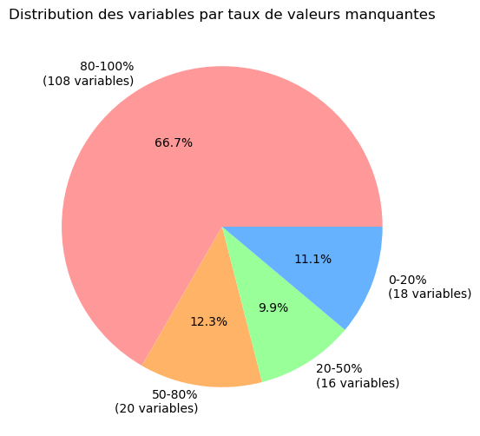
CONTEXTE & OBJECTIFS
Contexte
Open Food Facts
Base de données
Open source et collaborative
Focus produits alimentaires
Problématique
Nombreux champs à remplir
Erreurs de saisie fréquentes
Valeurs manquantes importantes
Développer un système d'auto-complétion intelligent pour :
réduire les erreurs de saisie
accélérer le remplissage
améliorer la qualité des données
Notes:
162 colonnes de variables Informations générales sur la fiche du produit : nom, date de modification, etc.
Un ensemble de tags : catégorie du produit, localisation, origine, etc.
Les ingrédients composant les produits et leurs additifs éventuels
Des informations nutritionnelles : quantité en grammes d’un nutriment pour 100 grammes du produit
choix d’une variable avec plus de 50% des valeurs sont manquantes.

Slide 4
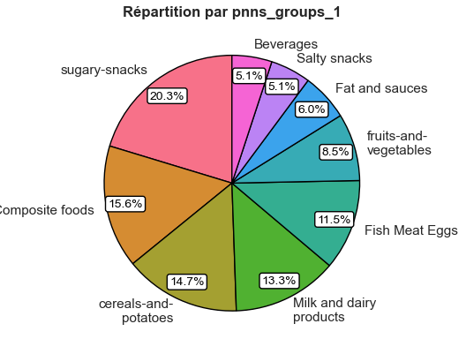
SÉLECTION DE LA VARIABLE CIBLE : PNNS_GROUP1
Process de sélection
De 320 772 à 31 585 produits
→ 68 889 produits avec pnns_groups_1
→ 52 383 vendus en France
→ 48 331 après dédoublonnage
→ 31 585 produits exploitables (ie hors valeurs manquantes)
Variables conservées
Code barre
noms des produits
marques fabricants
scores nutritionnels [-15 à 40 détermine le grade A, B, C, D et E)
énergie
lipides
glucides
protéines
fibres
sodium
acide gras trans
Diversité du marché alimentaire
Proportions cohérentes avec les habitudes alimentaires
Base solide pour l'apprentissage de chaque catégorie
Résultat après traitements

Slide 5
MÉTHODOLOGIE DE TRAITEMENT
Approche métier
Méthodes d’imputation
Contrôles qualité
Définition des seuils acceptables
Recherche des valeurs justes
Conservation des valeurs atypiques
Imputation selon règle métier
Médiane pour valeurs simples
Régression linéaire simple et multiple
KNN pour produits similaires
Validation pendant process
Impact sur distributions
Vérification finale

Slide 6
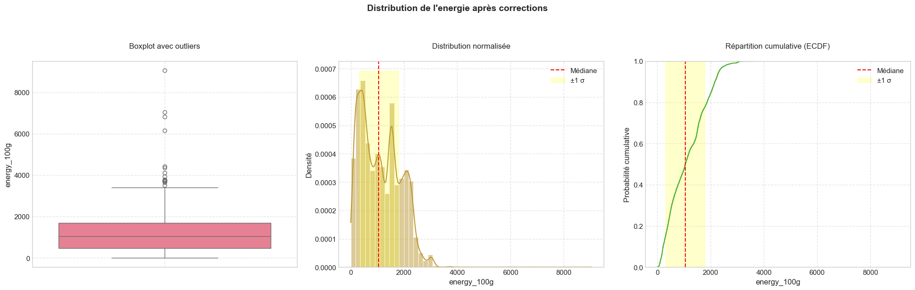
DONNÉES AVANT APRÈS TRAITEMENT VARIABLE : Energy_100g
 | Avant | Après
Moyenne | 1092.44 | 1128.75
Min | 0 | 1
Q1 | 402 | 464
Médiane | 1004 | 1049
Q3 | 1633 | 1678
Max | 18700 | 9050

Slide 7
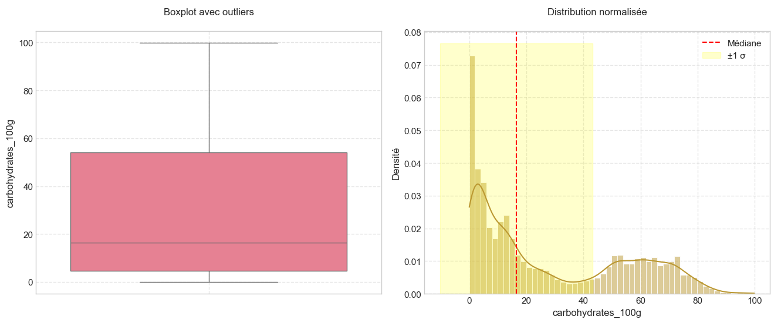
DONNÉES AVANT APRÈS TRAITEMENT VARIABLE : carbohydrates_100g
 | Avant | Après
Moyenne | 27.42 | 28.71
Min | 0 | 0
Q1 | 4 | 4.7
Médiane | 14 | 16.5
Q3 | 53 | 54
Max | 190 | 99.79

Slide 8
DONNÉES AVANT APRÈS TRAITEMENT VARIABLE : proteins_100g
 | Avant | Après
Moyenne | 7.70 | 8.05
Min | 0 | 0
Q1 | 1.67 | 3.1
Médiane | 6 | 6.5
Q3 | 11 | 11
Max | 86 | 51

Slide 9
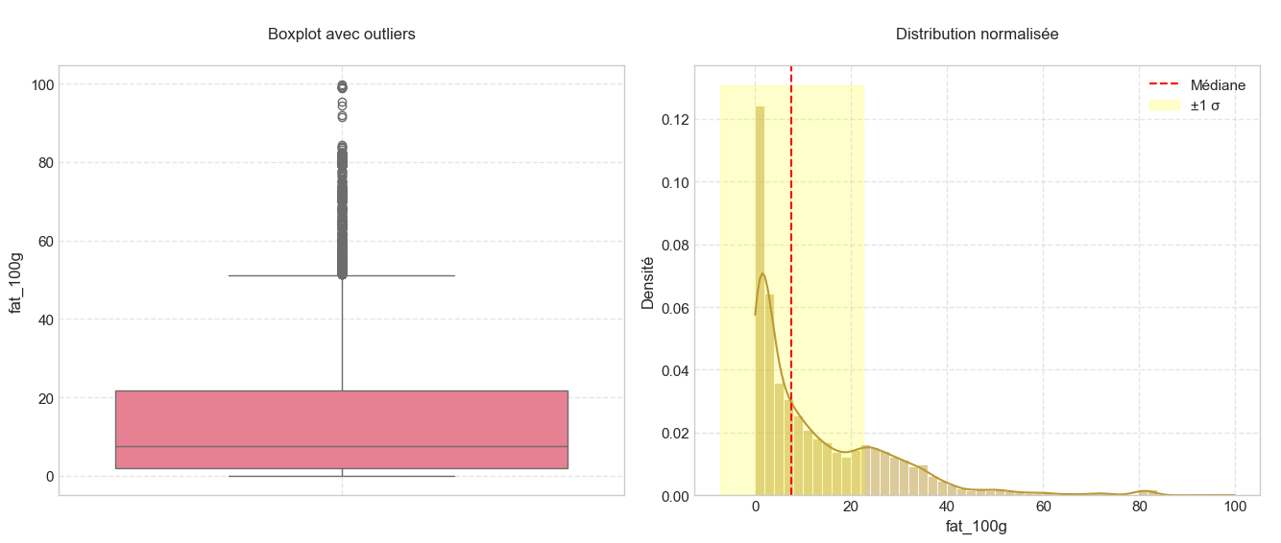
DONNÉES AVANT APRÈS TRAITEMENT VARIABLE : fat_100g
 | Avant | Après
Moyenne | 13.39 | 13.22
Min | 0 | 0
Q1 | 1.3 | 2
Médiane | 6.8 | 7.6
Q3 | 21.5 | 21.7
Max | 380 | 99.76

Slide 10
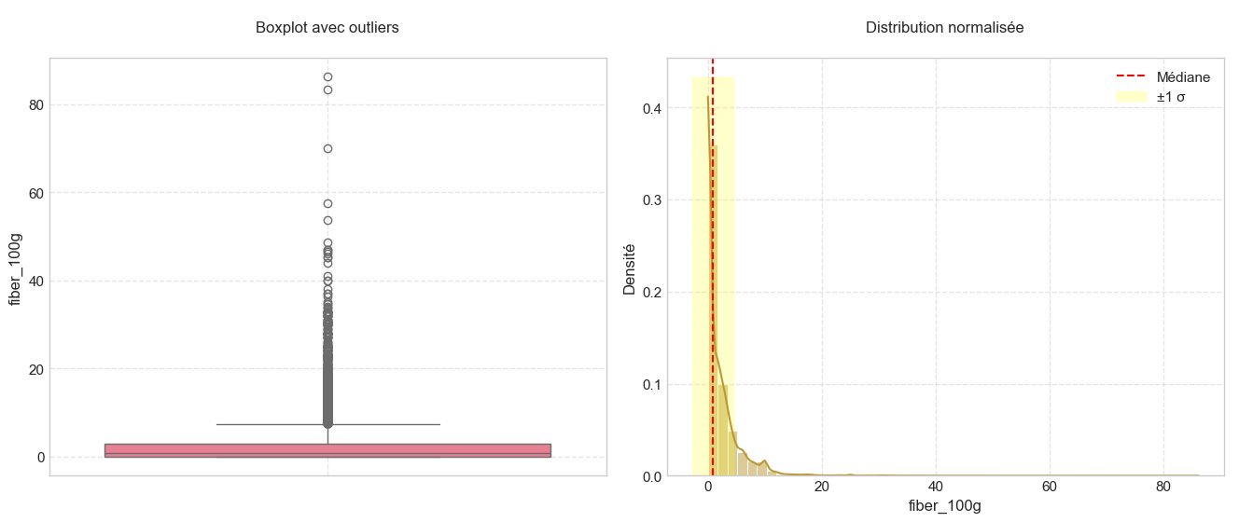
DONNÉES AVANT APRÈS TRAITEMENT VARIABLE : fiber_100g
 | Avant | Après
Moyenne | 2.61 | 2.14
Min | 0 | 0
Q1 | 0.3 | 0
Médiane | 1.6 | 0.8
Q3 | 3.4 | 3
Max | 86.2 | 86.2

Slide 11
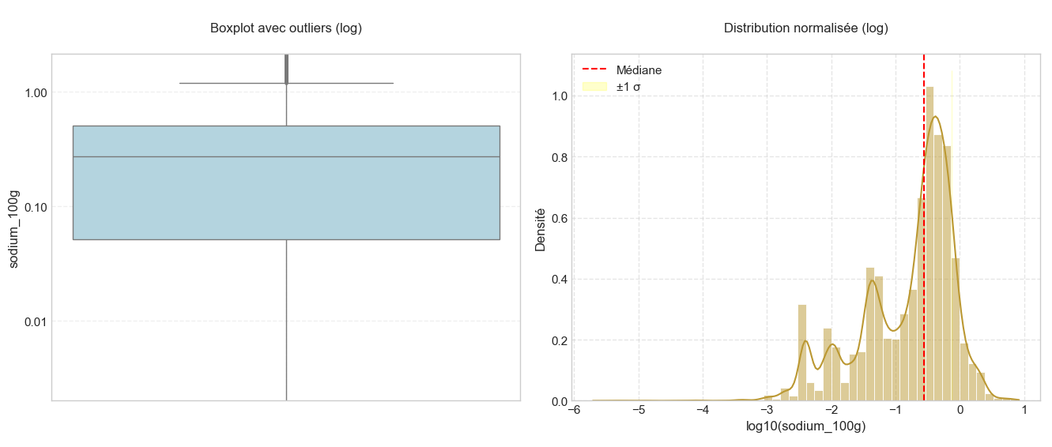
DONNÉES AVANT APRÈS TRAITEMENT VARIABLE : sodium_100g
 | Avant | Après
Moyenne | 0.34 | 0.36
Min | 0 | 0
Q1 | 0.02 | 0.04
Médiane | 0.22 | 0.26
Q3 | 0.47 | 0.51
Max | 83 | 8.34

Slide 12
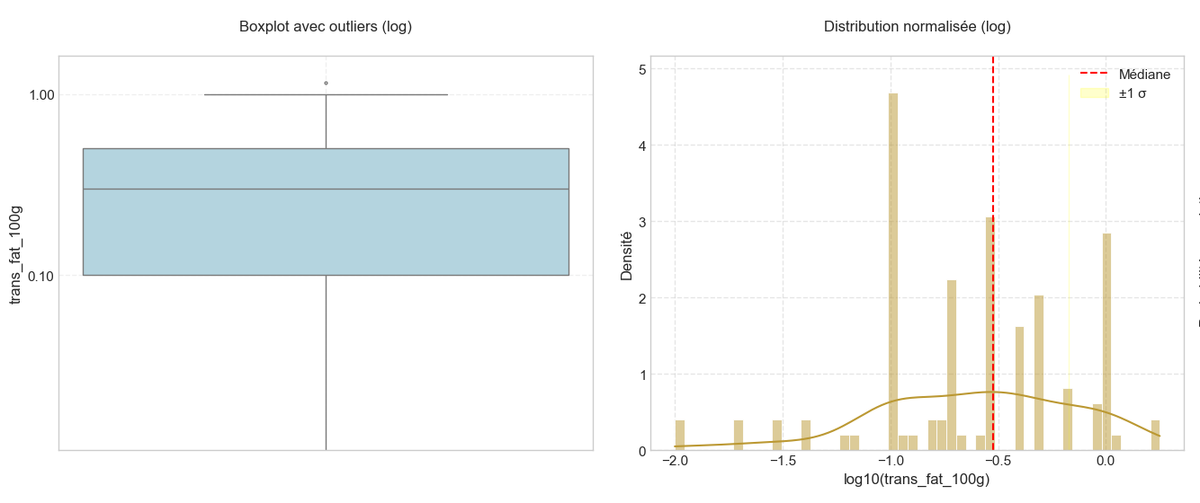
DONNÉES AVANT APRÈS TRAITEMENT VARIABLE : trans-fat_100g
 | Avant | Après
Moyenne | 0.26 | 0.001
Min | 0 | 0.03
Q1 | 0 | 0
Médiane | 0 | 0
Q3 | 0.2 | 0
Max | 17.2 | 1.78

Slide 13
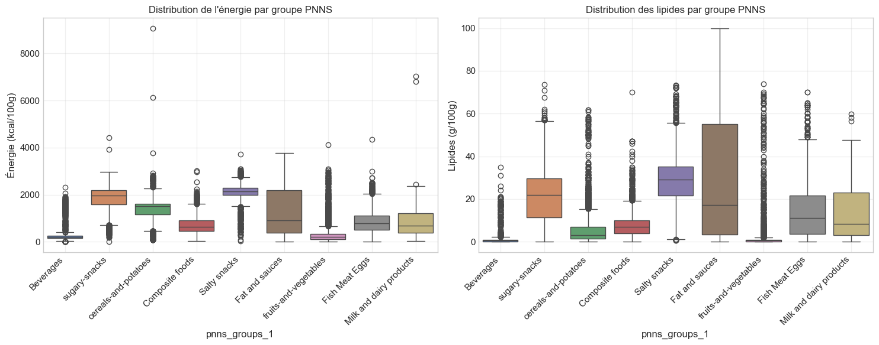
PROFILS NUTRITIONNELS PAR GROUPE PNNS
Energie et lipides
Distribution de l'énergie
Snacks sucrés et salés présentent les médianes les plus hautes (env 2000 kcal/100g)
Céréales et pommes de terre (env 1500 kcal/100g)
Graisses et sauces (env 900 kcal/100g)
Distribution des lipides
Snacks sucrés et salés présentent les médianes les plus hautes (30g et 22g /100g)
Graisses et sauces (env. 18g/100g)

Slide 14
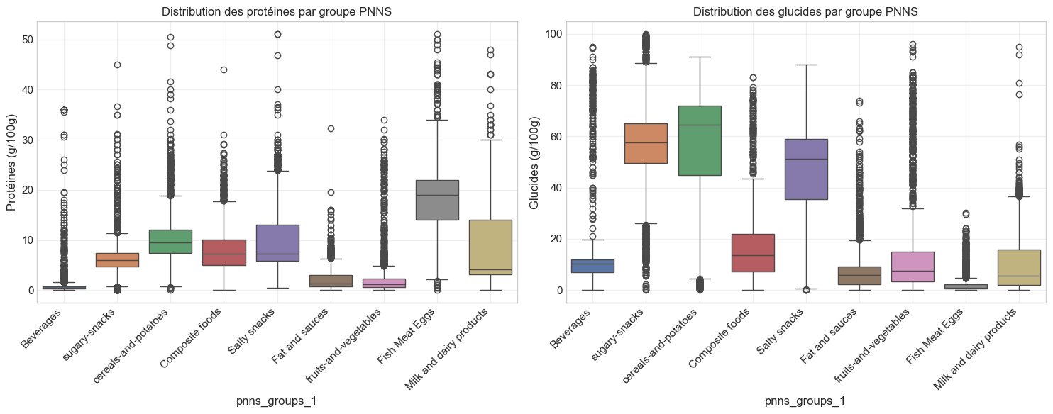
PROFILS NUTRITIONNELS PAR GROUPE PNNS
Protéines et glucides
Distribution des protéines
Œufs-Viandes-Poissons présente logiquement la plus forte teneur en protéines (médiane env. 20g/100g)
Distribution des glucides
Céréales et pommes de terre et snacks sucrés dominent (médianes 65-58g/100g)
snacks salés 52g/100g

Slide 15
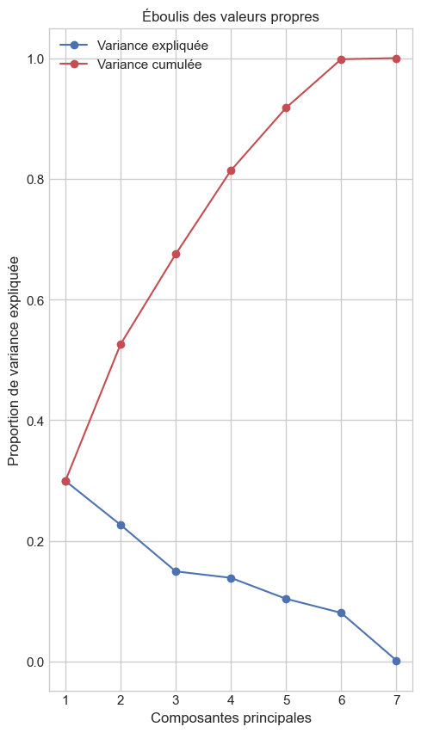
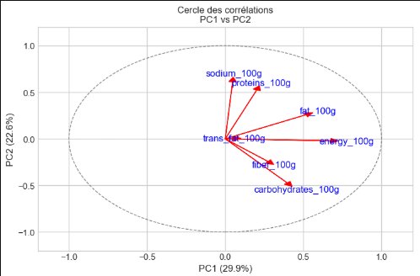
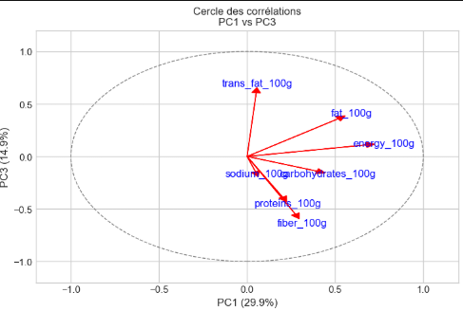
ANALYSE EN COMPOSANTES PRINCIPALES
QUELLES RELATIONS ENTRE LES GROUPES DE PNNS
PC1: 29.9%
PC2: 22.6%
PC3: 14.9%
PC4: 13.9%
2 premières composantes : 52.5% de l'information
3 composantes : env. 70% de l'information
PC1 explique 29.9% de la variance
Axe de la densité énergétique
Oppose les aliments riches en énergie/graisses aux aliments moins caloriques
PC2 ajoute 22.6%
Axe protéines-glucides
Oppose les aliments protéinés/salés aux aliments glucidiques/fibreux
PC3 ajoute 14.9%
Axe des graisses trans
Opposition entre graisses trans et protéines/fibres
Caractérise les aliments selon leur qualité lipidique

Slide 16
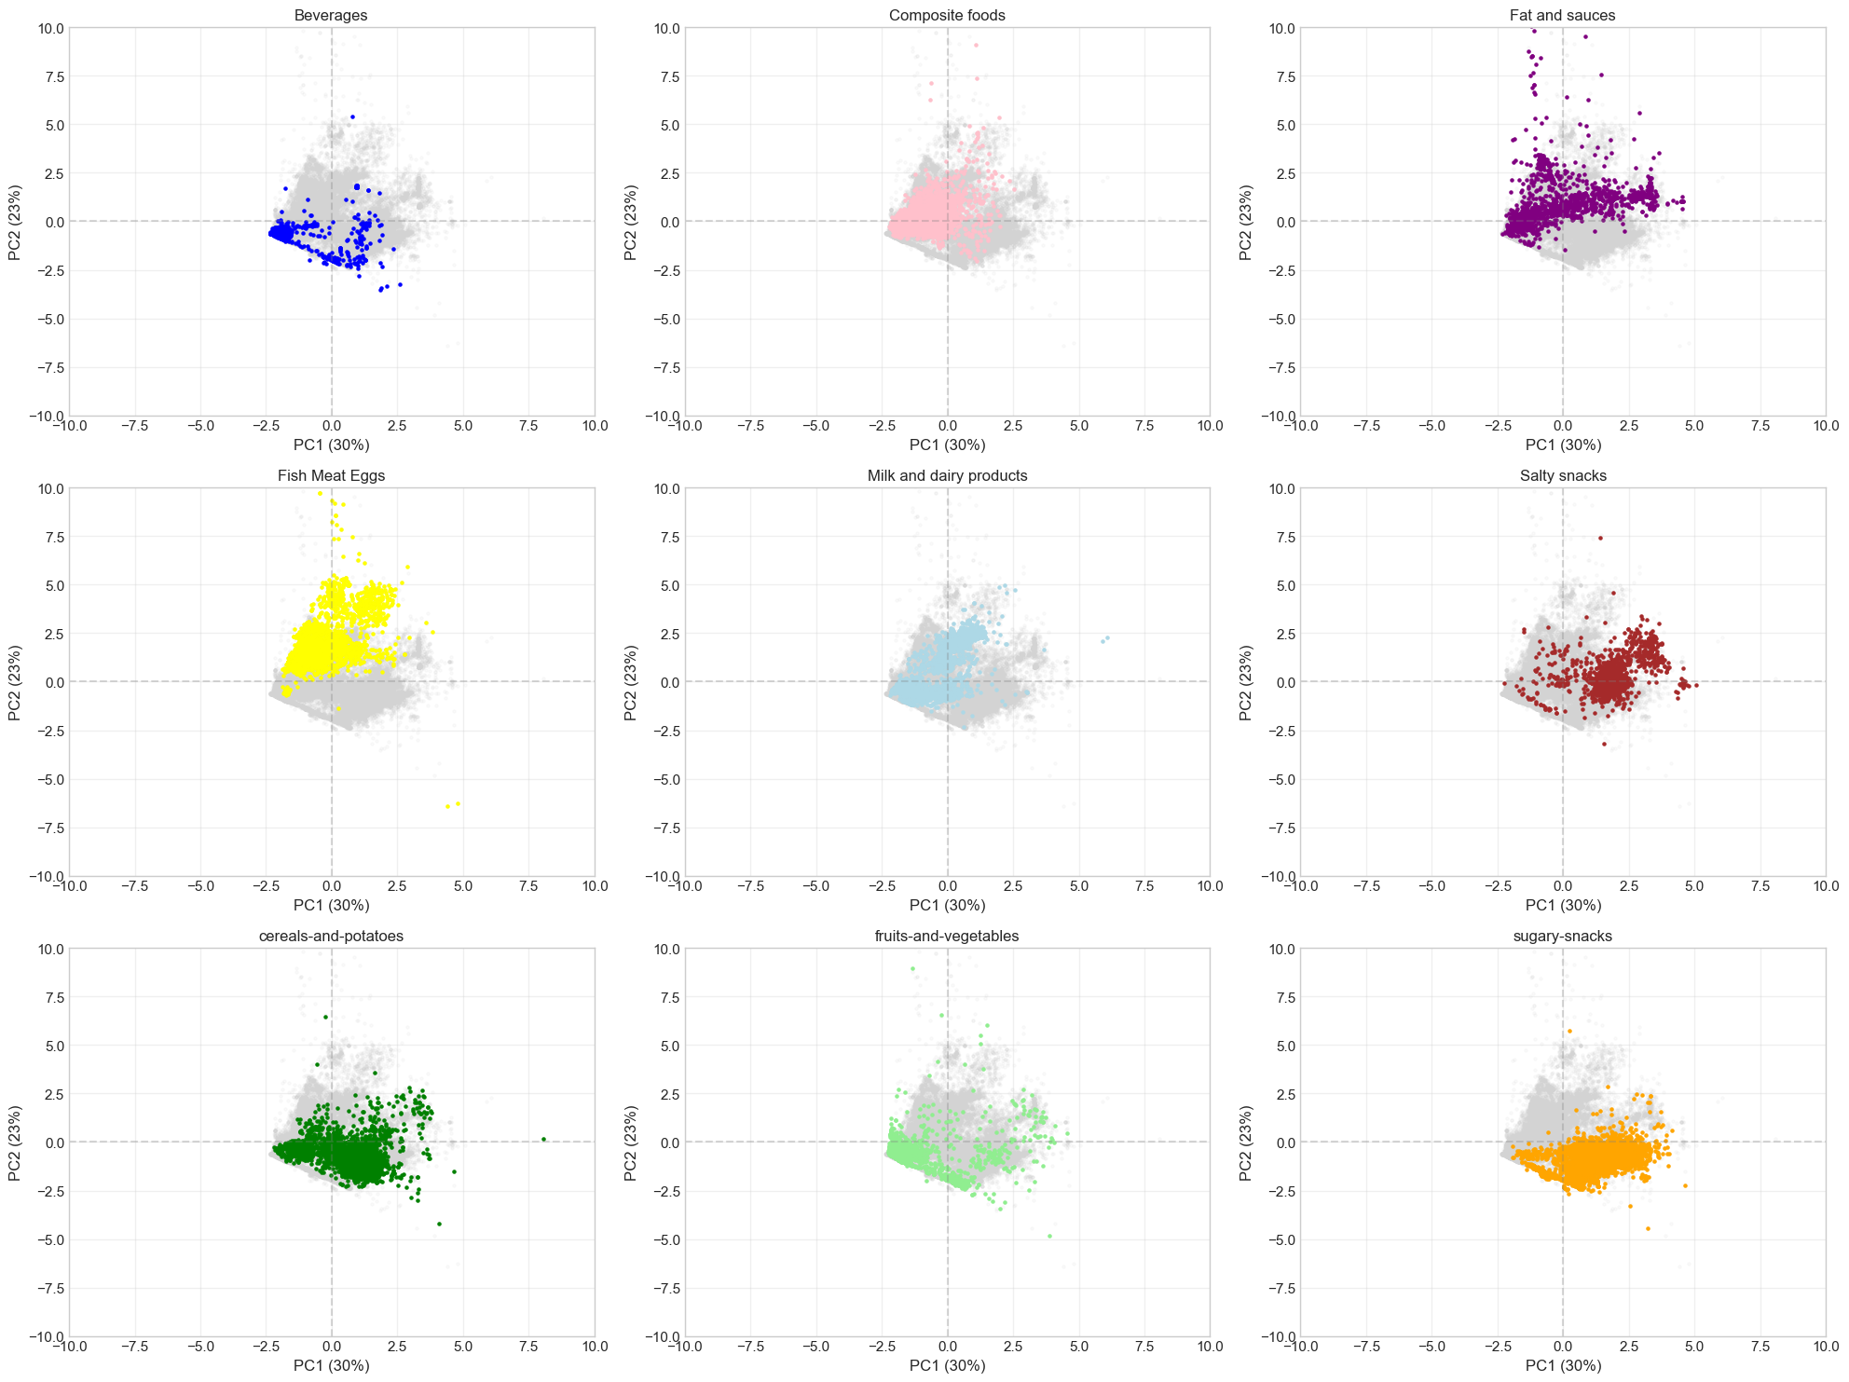
ANALYSE EN COMPOSANTES PRINCIPALES
QUELLES RELATIONS ENTRE LES GROUPES DE PNNS ?
Boissons : Nuage étalé plutôt vers la partie gauche et légèrement basse du graphique, reflétant leur faible densité énergétique et teneur avérée en glucide (sodas/alcools).
Aliments composés : Nuage compacte orienté vers la gauche avec une tendance vers le haut, typique de leur nature variée combinant différents ingrédients et nutriments avec des proteines.
Graisses et sauces : Large distribution étalée sur l’axe horizontal et vertical par la haut, caractéristique de leur haute densité énergétique et teneur en glucides.
Fish Meat Eggs : Regroupement dense dans la zone centrale-haute, indiquant un profil nutritionnel équilibré avec une teneur élevée en protéines.
Lait et produits laitiers : Distribution dans la partie gauche plutôt haute, reflétant leur teneur faible en énergie et leur richesse en protéines.
Collations salées : Concentration dans la partie droite avec dispersion modérée, forte densité énergétique et une teneur plutôt orientée vers les protéines
Céréales et pommes de terre : Large distribution étalée sur l’axe horizontal plutôt orientée vers la droite avec tendance vers le bas, qui souligne une grande variabilité nutritionnelle tout en maintenant un profil glucidique important.
Fruits et légumes : Positionnement majoritaire dans la partie gauche vers bas avec dispersion modérée, faible densité énergétique et leurs apports en glucides.
Snacks sucrés : Concentration importante dans la partie droite en bas, reflétant leur haute teneur en énergie et en glucides.

Slide 17
TEST STATISTIQUES ANOVA
QUELLES DIFFÉRENCES STATISTIQUES ENTRE LES GROUPES PNNS
Variables | F-statistic | t p-value
energy_100g | 4452.16 | 0.0000
carbohydrates_100g | 8743.81 | 0.0000
proteins_100g | 3148.87 | 0.0000
fat_100g | 1880.27 | 0.0000
fiber_100g | 1009.18 | 0.0000
sodium_100g | 1523.76 | 0.0000
trans_fat_100g | 12.68 | 0.0000
Toutes les p-values sont < 0.0001, indiquant des différences très significatives entre les groupes PNNS pour tous les nutriments
Les F-statistics varient considérablement, indiquant des niveaux différents de discrimination entre les groupes
Analyse par F-statistic (du plus discriminant au moins discriminant)
carbohydrates_100g (F=8743.81) : Le plus discriminant, suggérant que les glucides sont le nutriment qui différencie le mieux les groupes PNNS
energy_100g (F=4452.16) : Deuxième plus discriminant, reflétant des différences importantes de densité énergétique
proteins_100g (F=3148.87) : Troisième plus discriminant
fat_100g (F=1880.27) : Discrimination modérée
sodium_100g (F=1523.76) : Discrimination modérée
fiber_100g (F=1009.18) : Discrimination plus faible
trans_fat_100g (F=12.68) : Le moins discriminant, suggérant moins de variation entre les groupes
Les glucides et l'énergie sont les variables les plus pertinentes pour distinguer les groupes PNNS
Notes:
L'ANOVA (Analyse de la Variance) est une méthode statistique qui :
Compare les moyennes de plusieurs groupes
Détermine si les différences entre groupes sont significatives
Utilise la variance pour évaluer les différences
S'applique à une variable dépendante continue et une ou plusieurs variables indépendantes catégorielles
Teste l'hypothèse nulle que toutes les moyennes de groupe sont égales
Produit une statistique F et une valeur p pour l'interprétation
Est utilisée en recherche expérimentale, études marketing, et analyses de qualité
C'est un outil puissant pour analyser l'impact de facteurs catégoriels sur une variable continue en data science

Slide 18
UN PROJET D’AUTO-IMPLEMENTATION POSSIBLE SOUS RÉSERVE D’UNE METHODE DE PREDICTION SOLIDE AVEC UNE VALIDATION UTILISATEUR SYSTÉMATIQUE
Faisabilité validée par
Relations statistiques fortes entre nutriments (corrélations significatives)
Patterns nutritionnels distincts par groupe PNNS (prouvé par ACP)
Nutriments fortement discriminants identifiés (prouvé par ANOVA)
Recommandations
Système à deux niveaux :
Prédiction du groupe PNNS d'abord
Puis suggestion des valeurs nutritionnelles typiques
Focus sur les macronutriments les plus discriminants
Intégration de règles métier (ex: somme des nutriments ≤ 100g)
Interface permettant la validation/correction utilisateur

